Slide 1
🎯 懒得起名组
垃圾分类图像识别
可回收 / 厨余 / 有害 / 其他 四分类
🍎
♻️
☠️
🗑️
厨余垃圾
可回收物
有害垃圾
其他垃圾
5153张
3331张
2158张
1452张
为回收站分类员提供第一级分拣辅助 | 真实数据12,094张 | 基线 vs 小CNN
D2 Milestone | 2026 AI Camp

Slide 2
🎯 懒得起名组
问题与使用者
👤 使用者是谁？
🎯 解决什么问题？
⚠️ 最重要的错误
回收站分类员
每天需要分拣大量垃圾
人工耗时耗力
需要工具帮助
输入：一张真实垃圾照片
输出：四类之一
可回收物 / 厨余垃圾
有害垃圾 / 其他垃圾
帮助完成第一级分拣
有害垃圾误判为其他
→ 安全风险（电池等）
✅ 普通案例 vs ❌ 困难案例
✅ 普通案例：img_毛巾_185.jpeg
真值=其他垃圾，模型预测正确
毛巾有清晰布料纹理，特征明显
分类员不用仔细看就能放进对的桶
❌ 困难案例：img_胶带_182.jpeg
真值=其他垃圾，模型预测=有害垃圾
胶带光滑紧凑，64×64小图特征不明
低置信度时应提示人工复核
🚫 明确不做：实时视频、自动罚款/决策、医疗/安全高风险自动判断、55细类识别、检测定位

Slide 3
🎯 懒得起名组
真实数据详情
📊 数据来源
📈 类别分布（共12,094张）
数据集：Garbage classification dataset
发布者：shanlan426 (Kaggle)
许可：Apache 2.0（教师已批准）
原始URL：kaggle.com/datasets/
shanlan426/garbage-classification-dataset
内容：55个细类文件夹（命名"大类_细类"）
按前缀合并成4大类
🍎 厨余垃圾
5153 (42.6%)
♻️ 可回收物
3331 (27.6%)
☠️ 有害垃圾
2158 (17.8%)
🗑️ 其他垃圾
1452 (12.0%)
🔀 数据划分
⚠️ 数据偏差与限制
划分脚本：make_split.py
随机种子：SEED=42（固定可复现）
划分比例：80%训练 / 20%测试
每类内部独立划分（分层抽样）
结果：split.json（基线和候选共用）
类别不均衡：厨余最多(5153)，其他最少(1452)
Git排除：data/raw/大文件不提交
训练子集：每类1000张（共4000张）用于加速训练；评估用完整TEST 2,417张

Slide 4
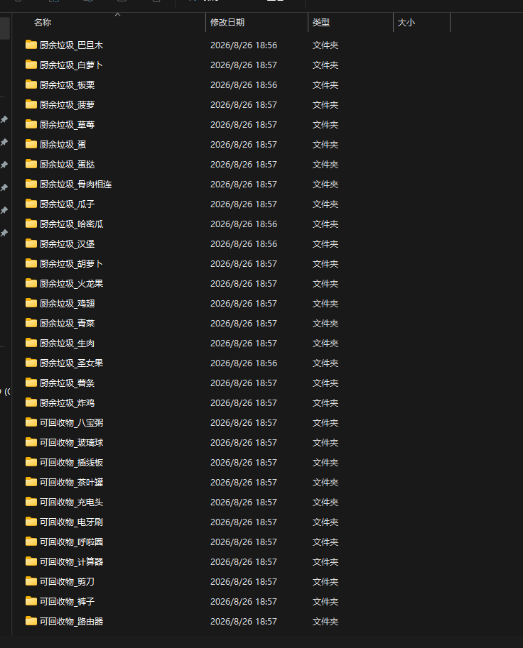
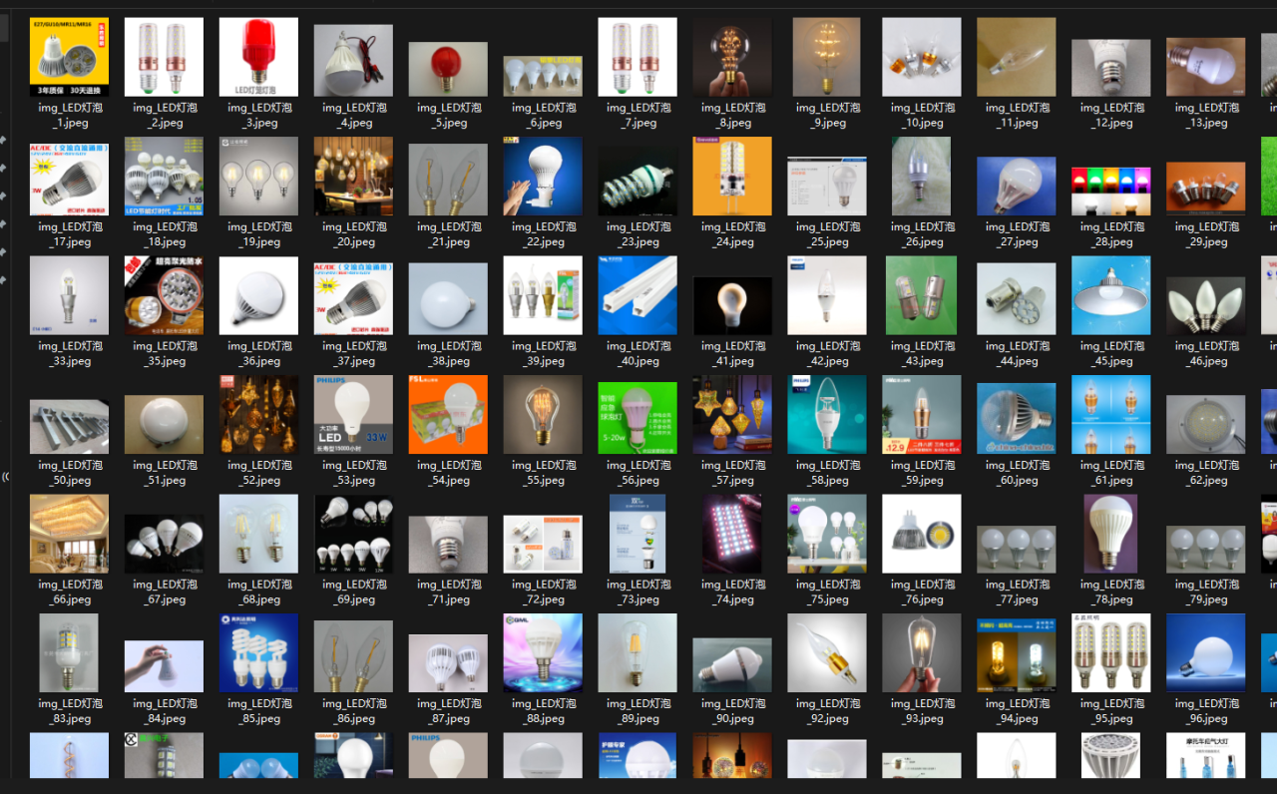
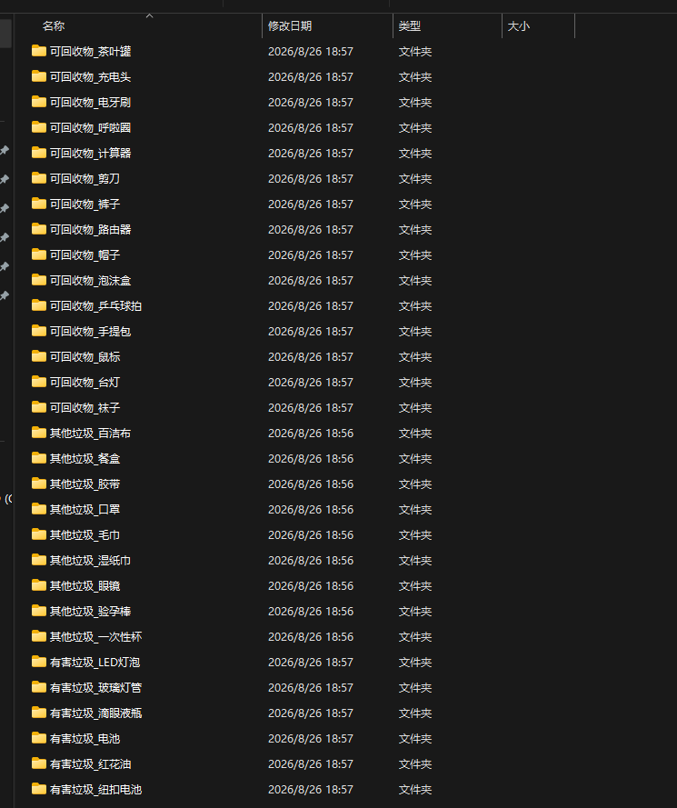
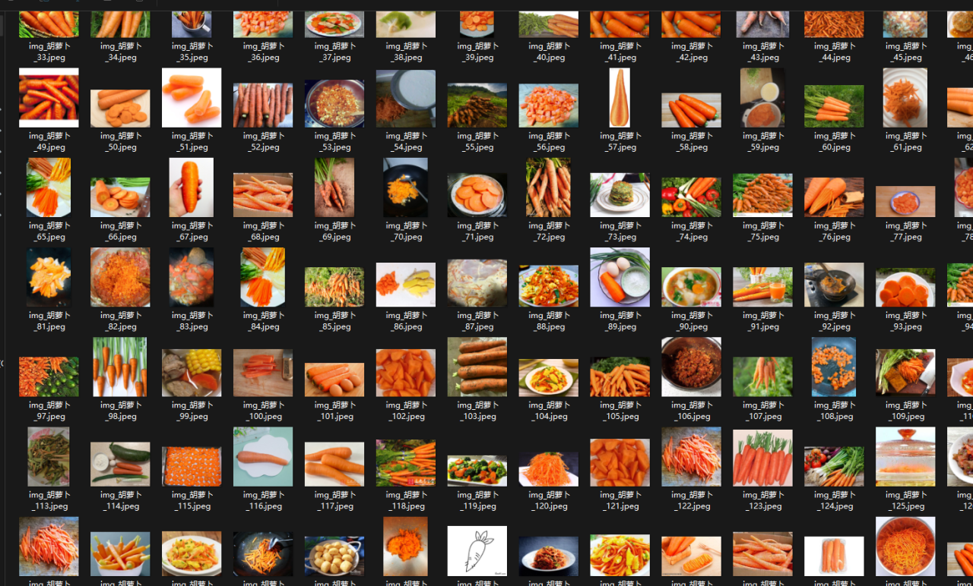

Slide 5
🎯 懒得起名组
方法1：多数类基线
🎲 多数类基线（Majority Class Baseline）
原理：
1. 统计训练集中各类别的数量
2. 找出数量最多的类别（多数类）
3. 对测试集所有图片都预测为多数类
特点：
• 不读取任何图像像素内容
• 不需要训练
• 参数量 = 0
• 是最简单的"智能"策略
📊 在本数据集上的预期
训练集分布：
厨余：5153×0.8 ≈ 4122张（最多）
可回收：3331×0.8 ≈ 2665张
有害：2158×0.8 ≈ 1726张
其他：1452×0.8 ≈ 1162张
→ 多数类 = 厨余垃圾
→ 所有测试图片都预测为厨余
→ 准确率 ≈ 1030/2417 = 0.4261
🎯 为什么需要基线？
基线是最低性能标准：如果一个模型连基线都比不过，那它还不如"瞎猜多数类"
没有基线对比，0.6268的准确率看起来"还行"，但不知道是不是真的学到了东西
基线帮助我们判断：+0.2007的提升是真实的特征学习，而不是数据分布带来的假象
类比：考试的及格线，过了线才说明模型真的有用
基线预期结果：准确率0.4261，非厨余类召回率=0%，所有可回收/有害/其他全部漏检

Slide 6
🎯 懒得起名组
方法2：小CNN候选模型
🧠 小型卷积神经网络（SmallCNN）
输入 3×64×64
Conv1 3→16
Pool 32×32
Conv2 16→32
Pool 16×16
Conv3 32→64
Pool 8×8
Flatten 4096
FC 128
输出 4类
架构详情：
• 3个卷积块：Conv2d + ReLU + MaxPool2d
• 卷积核：3×3，padding=1（保持尺寸）
• 池化：2×2，步长2（尺寸减半）
• 2个全连接层：4096→128→4
• Dropout(0.5)防止过拟合
• 可训练参数：约548K
⚙️ 训练设置
优化器：Adam，lr=0.001
损失函数：CrossEntropyLoss
训练轮数：EPOCHS=6
批量大小：BATCH_SIZE=32
训练子集：每类1000张（共4000张）
数据增强：随机水平翻转
图像尺寸：缩放到64×64
标准化：mean=[0.5,0.5,0.5], std=[0.5,0.5,0.5]
✅ 公平比较保证
同一split.json：基线和候选读同一个划分文件，保证训练/测试集完全相同
同一测试集：2,417张图像（厨余1030 / 可回收666 / 有害431 / 其他290）
同一评估指标：准确率（猜对/全部），同时报告每类准确率
同一随机种子：SEED=42，保证可复现

Slide 7
🎯 懒得起名组
关键结果：整体对比
🎲 多数类基线
🧠 小CNN候选
0.4261
→
0.6268
1030/2417 正确
1515/2417 正确 (+485张)
⬆️ 提升 +0.2007 (相对提升47%)
指标
多数类基线
小CNN候选
差异
总准确率
0.4261
0.6268
+0.2007
厨余准确率
1.0000
0.8515
-0.1485
可回收准确率
0.0000
0.3904
+0.3904
有害准确率
0.0000
0.4919
+0.4919
其他准确率
0.0000
0.5724
+0.5724
失败案例数
1387
902
-485
💡 CNN在非厨余类上提升显著，但厨余准确率略有下降（不再全猜厨余）；总准确率被厨余拉高，必须看每类表现

Slide 8
🎯 懒得起名组
每类分析 & 消融实验
📊 CNN每类准确率
🔬 消融实验
🍎 厨余垃圾
85.15% (877/1030)
表现最好
实验1：训练轮数影响
EPOCHS=3 → 准确率0.5602
EPOCHS=6 → 准确率0.6268 ✓
→ 训练不足会欠拟合
实验2：训练数据量影响
TRAIN_LIMIT=2000 → 0.6181
TRAIN_LIMIT=4000 → 0.6268 ✓
→ 更多数据略有提升
🗑️ 其他垃圾
57.24% (166/290)
☠️ 有害垃圾
49.19% (212/431)
♻️ 可回收物
39.04% (260/666)
⚠️ 最难！
⚠️ 可回收物误分析
✅ 成功案例
可回收物准确率仅0.39，是最难的类别
204/666张可回收物被误判为其他垃圾
原因：塑料/金属/纸张外观差异大，类内方差大
img_毛巾_185.jpeg
真值=其他垃圾，预测正确
毛巾布料纹理清晰
与厨余/金属差异明显
证明模型能识别明显特征
❌ 失败案例
📌 关键教训：不能只看总准确率和前几个失败案例——必须用每类准确率+混淆矩阵统计，才能发现真正的问题类别
img_胶带_182.jpeg
真值=其他垃圾，预测=有害垃圾
胶带光滑紧凑，特征不明
64×64小图下与电池等混淆

Slide 9
04 · 90 秒
简单基线与候选
基线：多数类（全猜厨余）0.4261
候选一：小 CNN（从零训练）0.6268
候选二：迁移学习（预训练 ResNet18 冻结 + 线性分类器）0.8858
Notes:
解释保持相同的数据、划分、指标和运行条件。

Slide 10
05 · 90 秒
同一条件下的结果
左框：同一测试集 2417 张——基线 0.4261 / 候选一 0.6268 / 候选二 0.8858
每类准确率(候选二)——厨余 0.96、有害 0.89、其他 0.81、可回收 0.80
Notes:
数字旁说明命令、数据范围和分母；不只报最好分数。

Slide 11
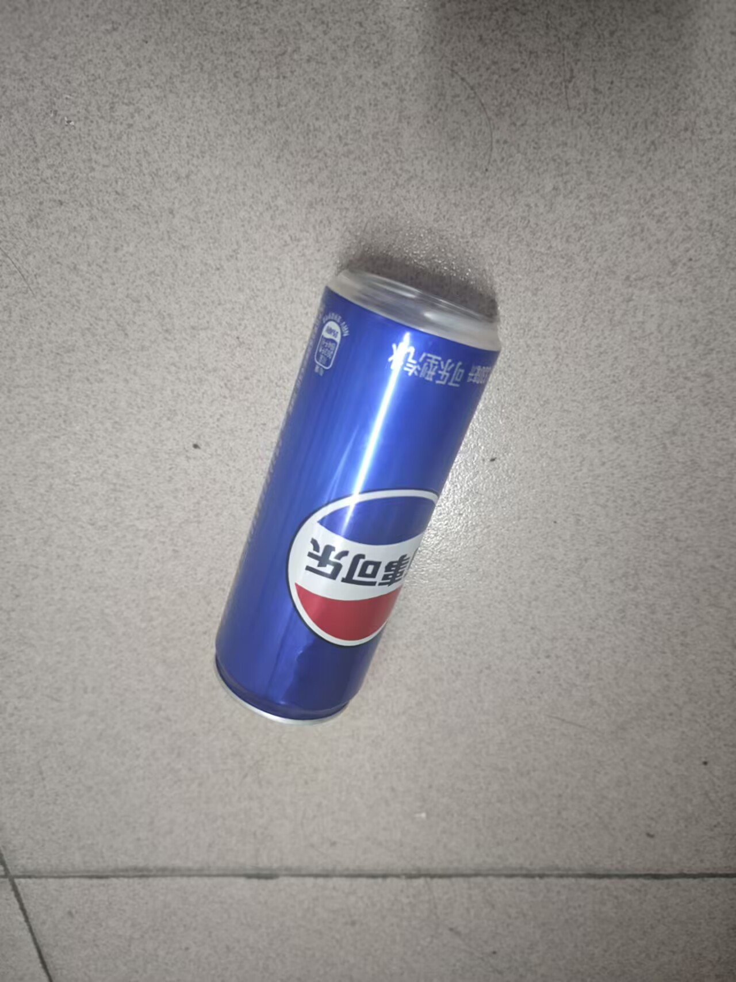
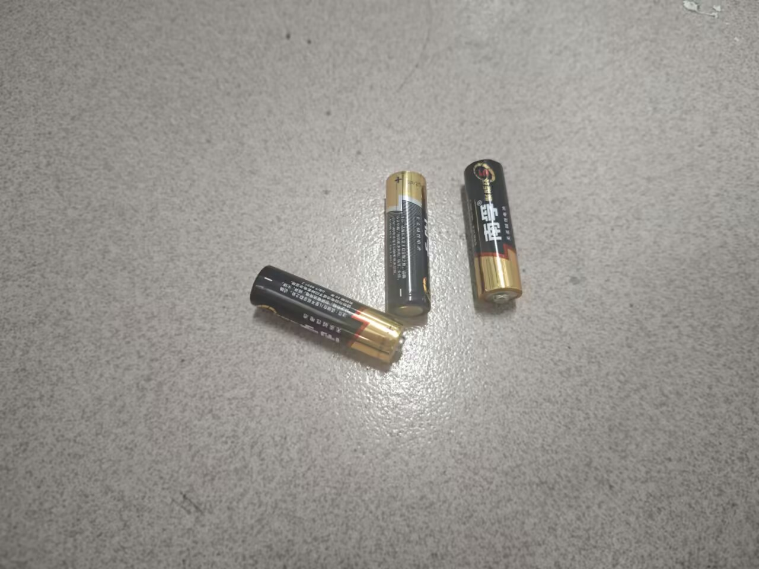
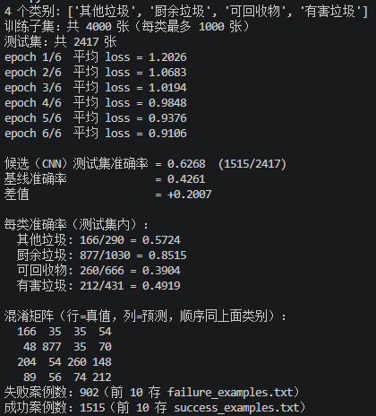
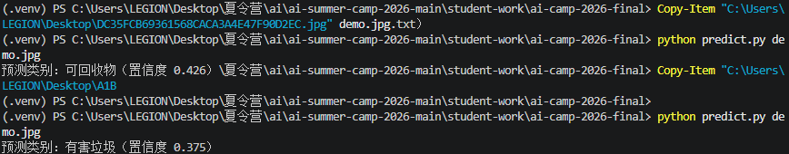

Slide 12
🎯 懒得起名组
限制、改进与结论
🚫 不能推出的结论
📈 下一步最小改进
不能说模型已达到实用水平
→ 模型准确率有待提升
不能直接用于自动分拣决策
→ 背景并非传送带没有特化场景
给可回收物类补充训练数据
增加颜色抖动等数据增强
调整类别权重处理不平衡
分析误判样本共同特征
调整分类阈值降低漏检
增加“混合“分类
无密钥、无个人信息，只用获批的公开数据（Apache 2.0）
只在四类间判断；低置信度提示人工复核，不直接按结果分拣
不做自动罚款、医疗、安全等高风险自动决策
🎯 核心结论
在12,094张真实垃圾图像上，能学到有效视觉特征
总准确率被多数类"厨余"拉高；可回收物最难，被误判成其他垃圾导致资源流失
这是初筛辅助工具，必须由人工复核，不能完全自动分拣
谢谢! | 懒得起名组 | Questions?

